Slide 1




FEMEC-33101 Introdução a Engenharia Mecatrônica
Aula 03 – Simulação LED ON/OFF
Álisson Carvalho Vasconcelos
12512EMC002
UFU

Slide 2
SUMÁRIO
Revisão MQTT;
Introdução Arduino IDE;
ESP32;
CLPIoT Didática
UFU

Slide 3
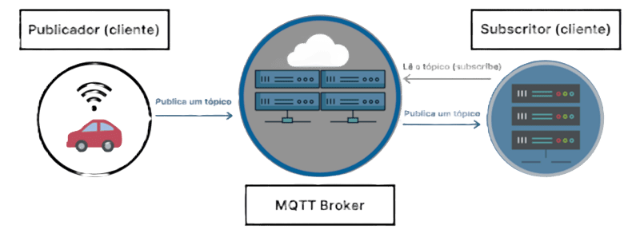
Revisão
MQTT:
Publicador/Subscritor.
Broker (Servidor)
UFU
3

Slide 4
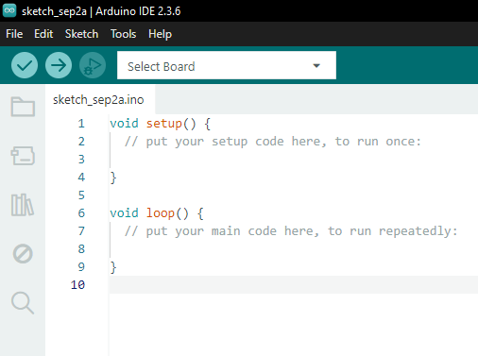
Introdução Arduino IDE
UFU
4

Slide 5
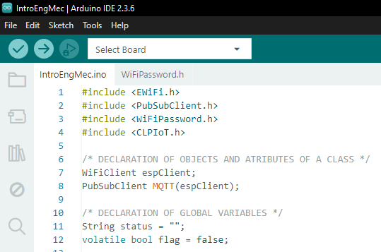
Introdução Arduino IDE
Inclusão de Bibliotecas e Definições
UFU
5

Slide 6
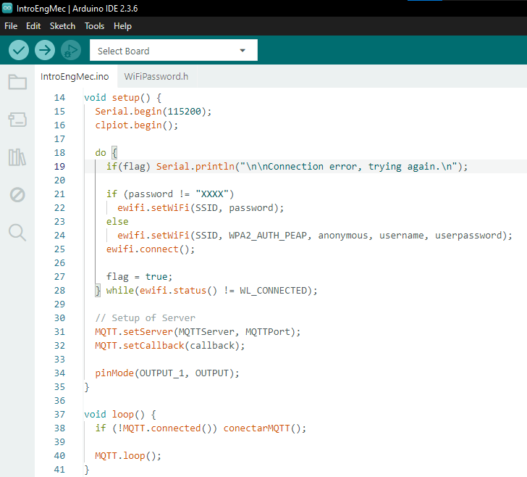
Introdução Arduino IDE
Configurações Iniciais
UFU
6

Slide 7
Introdução Arduino IDE
Configurações Iniciais
Inicialização
Setup Broker e Pino de Saida
Conexão com o Modem
UFU
7

Slide 8
Introdução Arduino IDE
Função Laço de Repetição
UFU
8

Slide 9
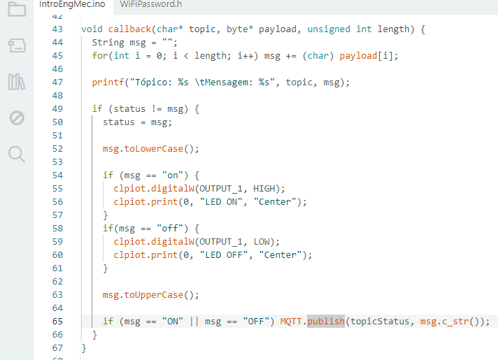
Introdução Arduino IDE
Função de Subscrição Broker
UFU
9

Slide 10
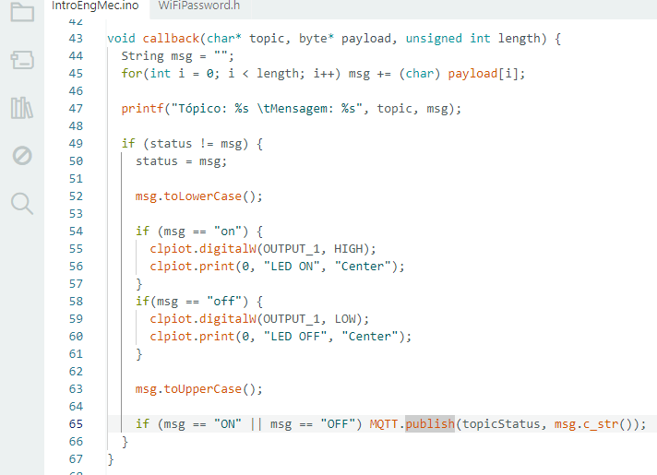
Introdução Arduino IDE
Função de Subscrição Broker
Função com atributos (tópicos, payload e tamanho)
Tomada de decisão para mensagem recebidas
UFU
10

Slide 11
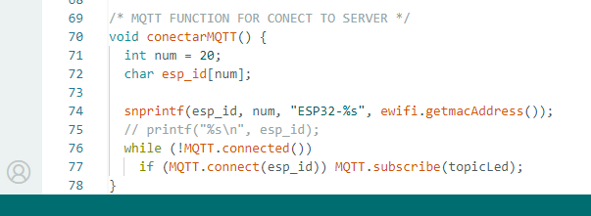
Introdução Arduino IDE
Função de Conexão Broker
UFU
11

Slide 12
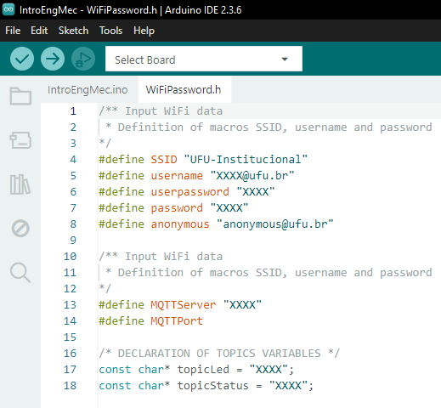
Introdução Arduino IDE
Arquivo Modular
UFU
12

Slide 13
Introdução Arduino IDE
Arquivo Modular
Definições valores Conexão Modem
Definição valores comunicação MQTT
UFU
13

Slide 14
ESP32
 |  | Arduino® |  | Espressif® |  | Raspberry Pi®
Plataforma | - | GIGA R1 WiFi | UNO WiFi Rev.2 | ESP32-s3 | ESP32-WROOM | Zero
Microcontrolador/Microprocessador | - | STM32H747XI dual Cortex®-M7+M4 32bit low power Arm® MCU | ATmega4809 | Xtensa® Dual-core 32-bit LX7 Microprocessor | Tensilica Xtensa® Dual-core 32-bit LX6 Microprocessor | 1-GHZ, Broadcom BCM2835
Núcleos | - | 2 | 2 | 2 | 2 | 1
Velocidade do Clock | - | 480 MHz | ATmega4809 16 MHz | 240 MHz | 240 MHz
 | - | 240 MHz | ATmega4809 16 MHz | 240 MHz | 240 MHz
Pinos GPIO | - | 149 | 44 | 45 | 30 | 40
 | Pinos Digitais | 95 | 22 | - | 25 | //
 | Pinos Analógicos | 12 | 6 | - | 21 | //
Pinos DAC | - | 14 | - | 20 | 15 | //
Pinos PWM | - | 12 | 5 | 36 | 25 | //
Comunication | Bluetooth |  | Nina W102 uBlox module | Bluetooth 5, Bluetooth mesh | Bluetooth v4.2 BR/EDR and Bluetooth LE specification | Bluetooth 4.1 / LE
 | Wi-Fi |  | Nina W102 uBlox module | IEEE 802.11b/g/n-compliant | 802.11 b/g/n (802.11n up to 150 Mbps) | 802.11n
 | UART | Sim, 4x | Sim | Sim, 3x | Sim, 3x | Sim, 6x
 | I2C | Sim, 3x | Sim | Sim, 2x | Sim, 2x | Sim, 7x
 | I2S | - | - | Sim, 2x | Sim, 2x | -
 | SPI | Sim, 2x | Sim | Sim, 4x | Sim. 4x | Sim, 7x
Memoria | - | 2MB Flash, 1MB RAM | 6 KB SRAM, 48 KB Flash, 256 bytes EEPROM | 512 KB SRAM, 16 KB SRAM in RTC, 384 KB ROM | 520 KB SRAM, 16 KB SRAM in RTC, 448 KB ROM | 512MB SRAM
 | - | - | 520 KB SRAM, 2 MB Flash, 448 KB ROM | - | -
Custo | - | R$ 758,95 | R$ 315,99 | R$ 67,22 | R$ 41,90 | R$ 168,32
Pesquisa realizada em 28/03/2025
UFU
14

Slide 15
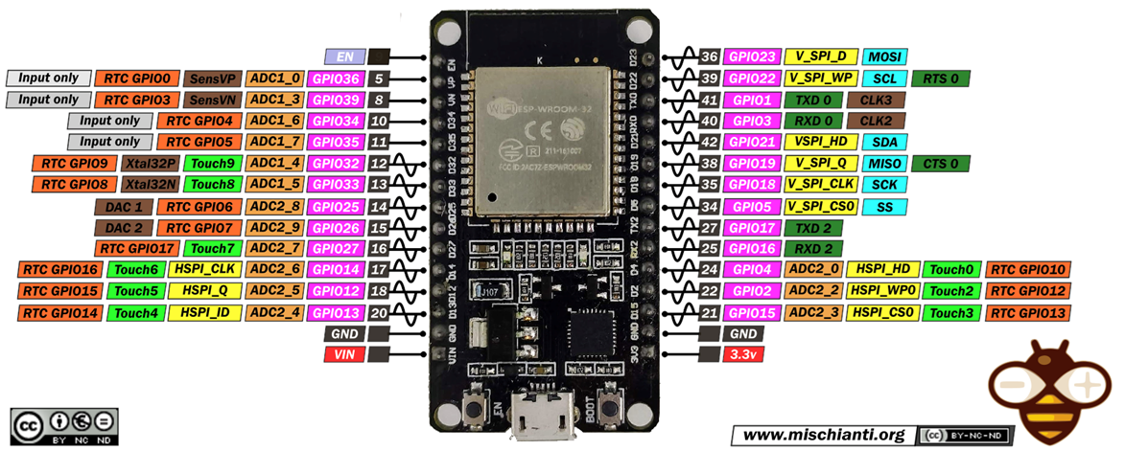
ESP32
UFU
15

Slide 16
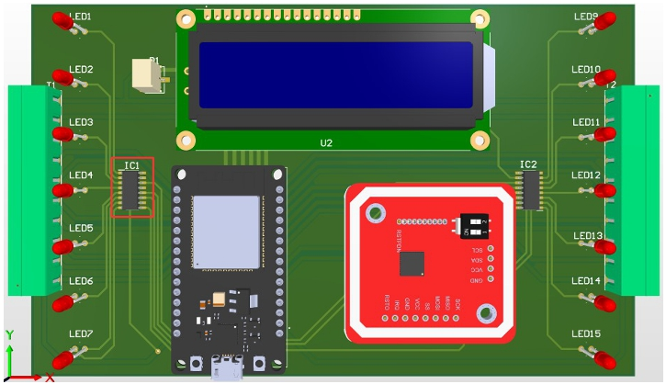
CLPIoT Didática
5V
5V
3V3
3V3
GND
GND
INPUT_1
OUTPUT_1
INPUT_2
OUTPUT_2
INPUT_3
OUTPUT_3
INPUT_4
OUTPUT_4
INPUT_5
OUTPUT_5
INPUT_6
OUTPUT_6
INPUT_7
OUTPUT_7
UFU
16

Slide 17

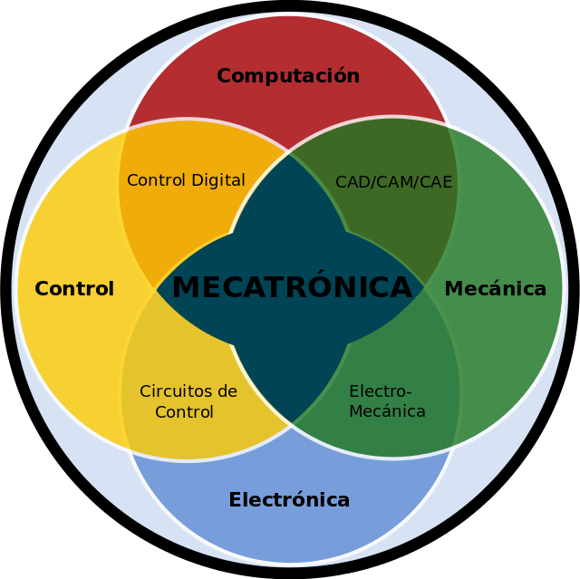
Obrigado!
alisson.vasconcelos@ufu.br
Álisson Carvalho Vasconcelos
UFU

